Slide 1
PENCAPAIAN PENANGGULANGAN TB 2018
DI KOTA MEDAN

Slide 2




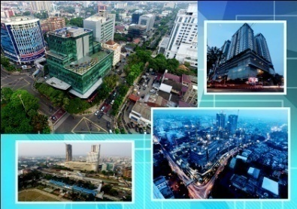
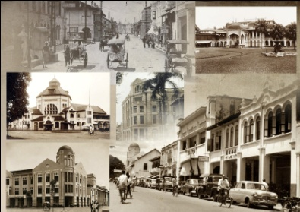

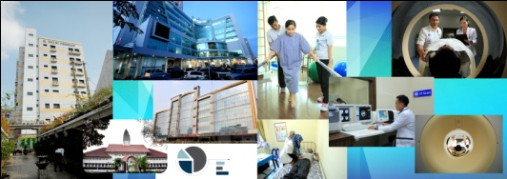
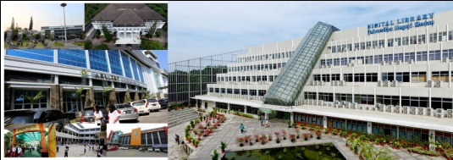

GAMBARAN UMUM KOTA MEDAN
Luas Wilayah : 26.510 Ha (265,10 Km2)
atau 3,6 % dari luas Wilayah Prop.Sumut (71.680 Km2)
(Topografi Cenderung Miring ke Utara)
Secara Administratif Berbatasan dengan :
- Bag. Barat, Timur, Selatan : Kabupaten Deli Serdang
- Bag. Utara : Selat Malaka
JUMLAH PENDUDUK
- Tetap : ± 2,4 juta Jiwa
- Tidak Tetap : ± 500 ribu Jiwa (Arus Komuter)
Kota Medan dihuni oleh Penduduk yang
multi etnis seperti Jawa, Tapanuli, Tionghoa, Mandailing, Minang, Melayu, Karo, Aceh dan lain-lain

Slide 3
VISI & MISI PEMBANGUNAN BERDASARKAN RANCANGAN RPJMD KOTA MEDAN 2016-2021
VISI
Menjadi Kota Masa Depan Yang Multikultural, Berdaya Saing, Humanis, Sejahtera dan Religius
MISI
Menumbuhkembangkan stabilitas, kemitraan, partisipasi dan kebersamaan dari seluruh pemangku kepentingan pembangunan kota.
Menumbuhkembangkan harmonisasi, kerukunan, solidaritas, persatuan dan kesatuan serta keutuhan sosial, berdasarkan kebudayaan daerah dan identitas lokal multikulturalisme.
Meningkatkan efisiensi melalui deregulasi dan debirokratisasi sekaligus penciptaan iklim investasi yang semakin kondusif termasuk pengembangan kreatifitas dan inovasi daerah guna meningkatkan kemampuan kompetitif serta komparatif daerah.
Menyelenggarakan tata ruang Kota yang konsisten serta didukung oleh ketersediaan infrastruktur dan utilitas Kota yang semakin modern dan berkelanjutan.
Mendorong peningkatan kesempatan kerja dan pendapatan masyarakat melalui peningkatan taraf pendidikan dan kesehatan masyarakat secara merata dan berkeadilan.
Mengembangkan kepribadian masyarakat kota berdasarkan etika dan moralitas keberagaman agama dalam bingkai kebhinekaan.

Slide 4
KEBIJAKAN PEMERINTAH KOTA MEDAN
DI BIDANG KESEHATAN
Pelayanan Kesehatan Dasar Gratis di Puskesmas (SK Walikota Medan No. 50 Tahun 2001)
BPJS PBI-APBN (465.612 Jiwa)
JPK Medan Sehat terintegrasi BPJS/PBI- APBD (248.984 Jiwa)
Perda Kesehatan Ibu, Bayi baru lahir, Bayi, dan Anak Balita (KIBBLA) No. 6 Tahun 2009.
Perda Pecegahan dan Penanggulangan HIV&AIDS Kota Medan, No.1 Tahun 2012
Perda Sistem Kesehatan Kota Medan, No.4 Tahun 2012
Penambahan jam pelayanan kesehatan di Puskesmas dan Puskesmas Pembantu hingga jam 18:00 wib.
Pelayanan Kesehatan 24 Jam di Puskesmas Rawat Inap.
RAD penanggulangan TB dirancang bersama oleh Tim RAD (SK Tim RAD) telah terbentuk PerWal no. 85 tahun 2017 tentang RAD penanggulangan TB

Slide 5
1. RAD PENANGGULANGAN TB 2017-2021
PerWal No. 85 Tahun 2017
Dirancang bersama oleh Tim RAD Kota Medan (Bappeda, Dinkes, Dinas Kependudukan, Dinas Ketenagakerjaan, TP-PKK, CSO, Dinas Pendidikan, Dinas Sosial, BLK, Perguruan Tinggi, Bagian Hukum)
Document RAD dan Logframe => strategi kegiatan yang secara holistik disusun bersama berbagai stake holder terkait
Costing => telah disusun costing RAD Kota Medan untuk penganggaran 2018

Slide 6
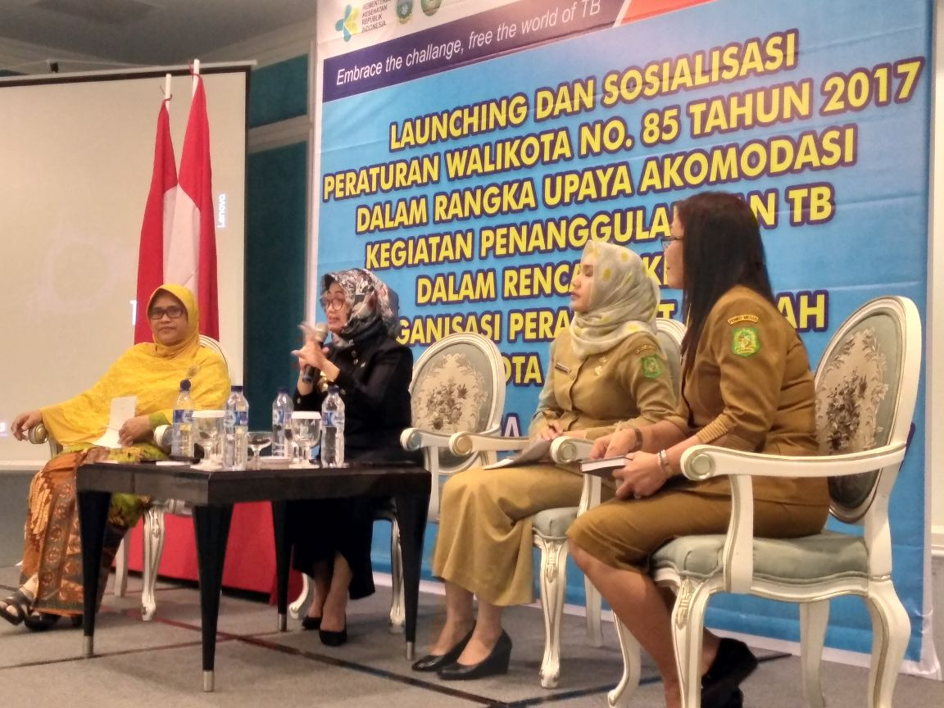
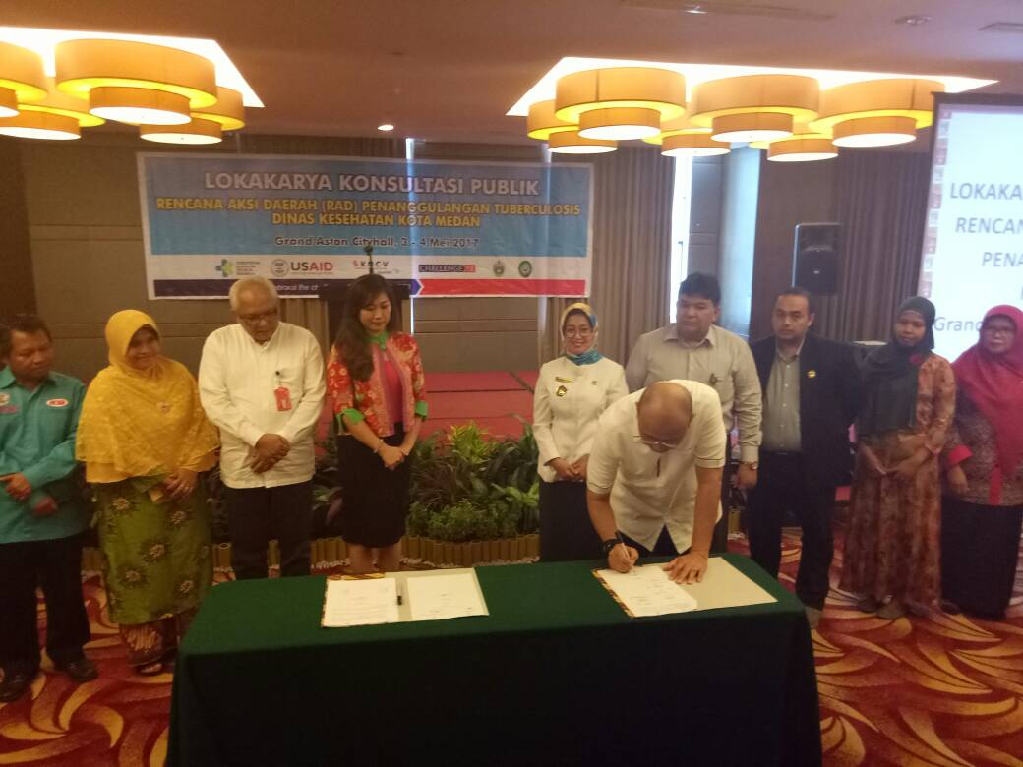

Slide 7
2. DISTRIK PUBLIC PRIVATE MIX (DPPM)
Puskesmas sebagai leader dari fasyankes diwilayah kerjanya
Puskesmas berperan sebagai pembina fasyankes dalam tatalaksana pengobatan TB, Pencatatan dan Pelaporan
Telah dilaksanakan Revitalisasi DPPM sampai dengan Juni 2018 ke 6 Puskesmas (PKM Padang Bulan, PKM PB. Selayang, PKM Medan Deli, PKM Sering, PKM Amplas, PKM Helvetia)
Pada 6 Puskesmas tersebut telah dilakukan Assesment pencapaian program TB dan workshop jejaring internal Puskesmas
Penting untuk diketahui peran masing-masing bagian dalam penemuan suspek TB, kontak erat, dan pendampingan kepatuhan pengobatan

Slide 8
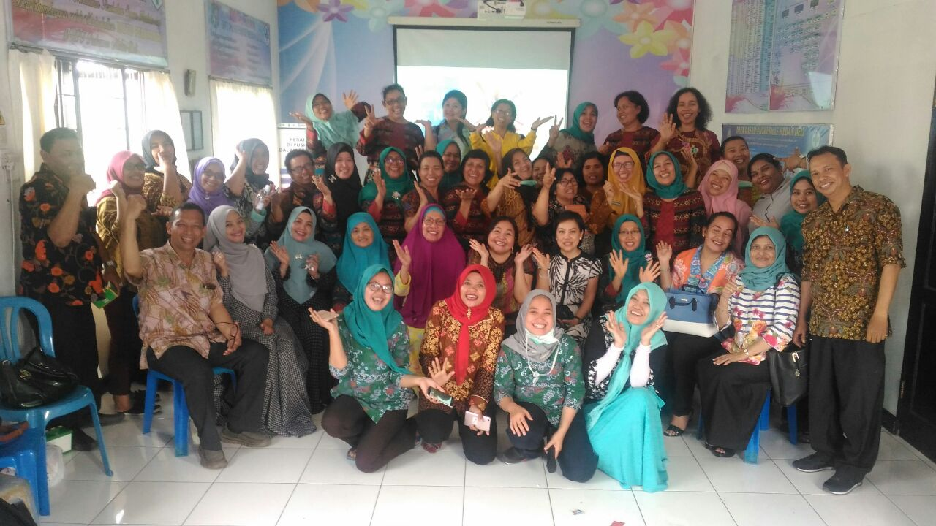
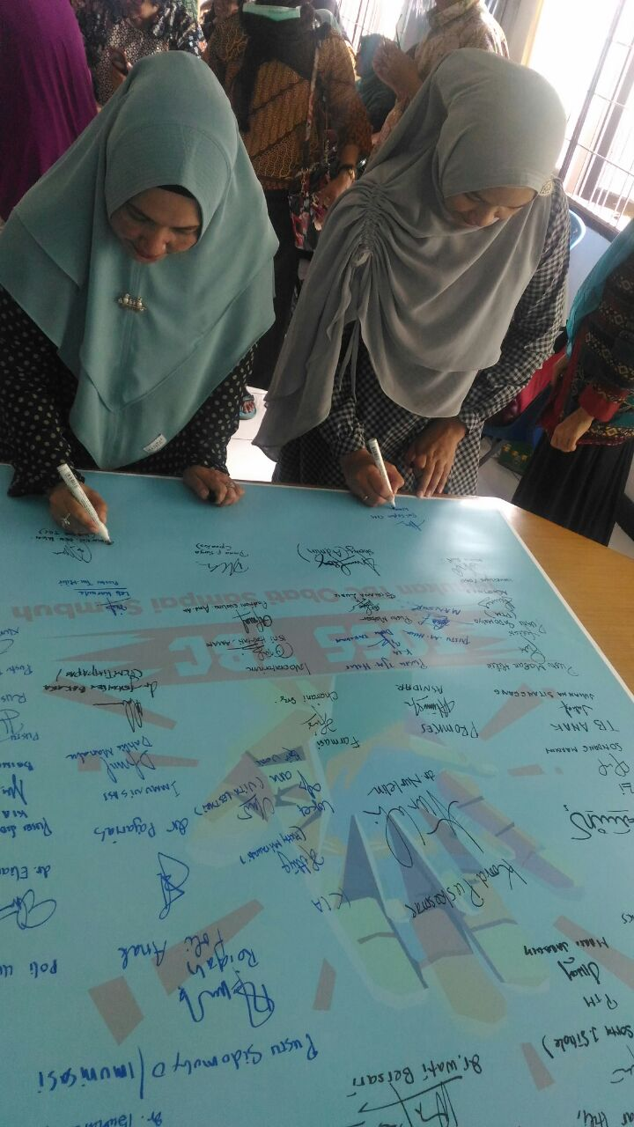
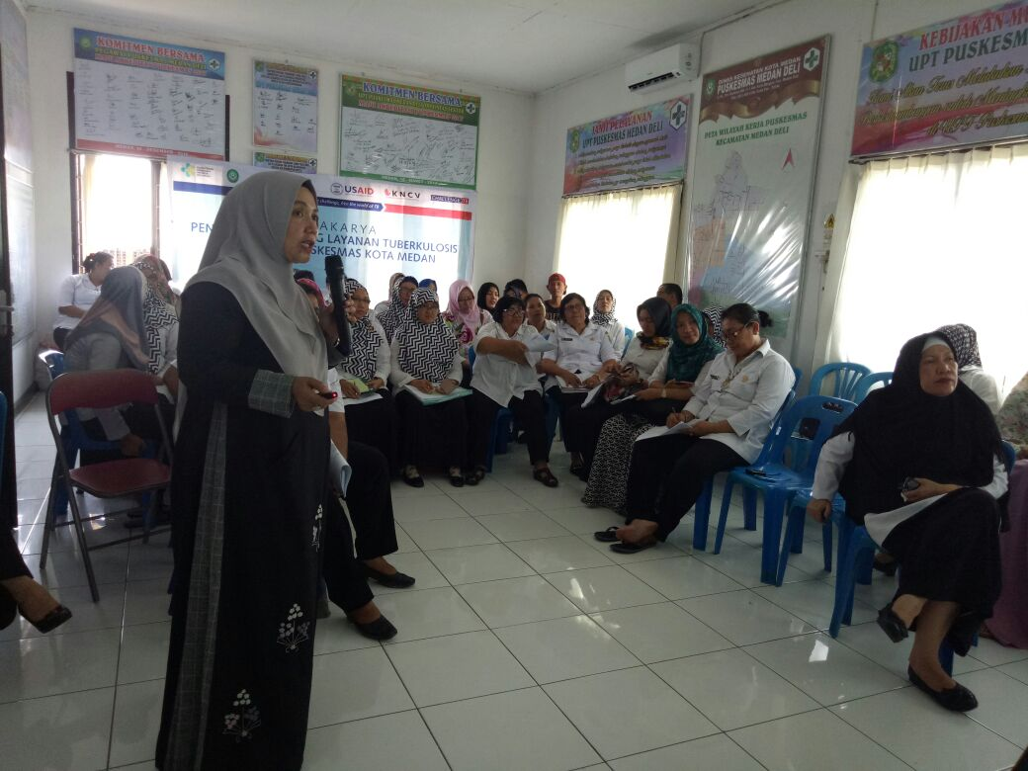

Slide 9
3. MANDATORY NOTIFICATION (WAJIB LAPOR)
Tercantum dalam Permenkes No. 67 tahun 2016
Semua fasyankes yang mengobati TB WAJIB LAPOR ke kemenkes
Pencatatan menggunakan form TB sesuai standar Kemenkes
Pelaporan dapat menggunakan SITT atau WIFI TB (DPM/DPS/Klinik Pratama)
Fasyankes yang banyak pasien TB nya menggunakan SITT, fasyankes yang sedikit pasien TB nya dapat menggunakan WIFI TB
Jumlah Fasyankes yang melaporkan dengan SITT => 97 (39 PKM, 39 RS, 7 Klinik, 7 DPM, 5 Lapas/Rutan)
Jumlah Fasyankes yang melaporkan dengan Wifi TB => 33 akun DPM/Klinik
Peningkatan kapasitas kepada petugas TB Puskesmas untuk pembinaan penggunaan Wifi TB DPM/Klinik Pratama diwilayah kerjanya
Peningkatan kapasitas pada Koalisi Organisasi Profesi => PAPDI, PDKI, PDUI, IDAI, PDAI

Slide 10
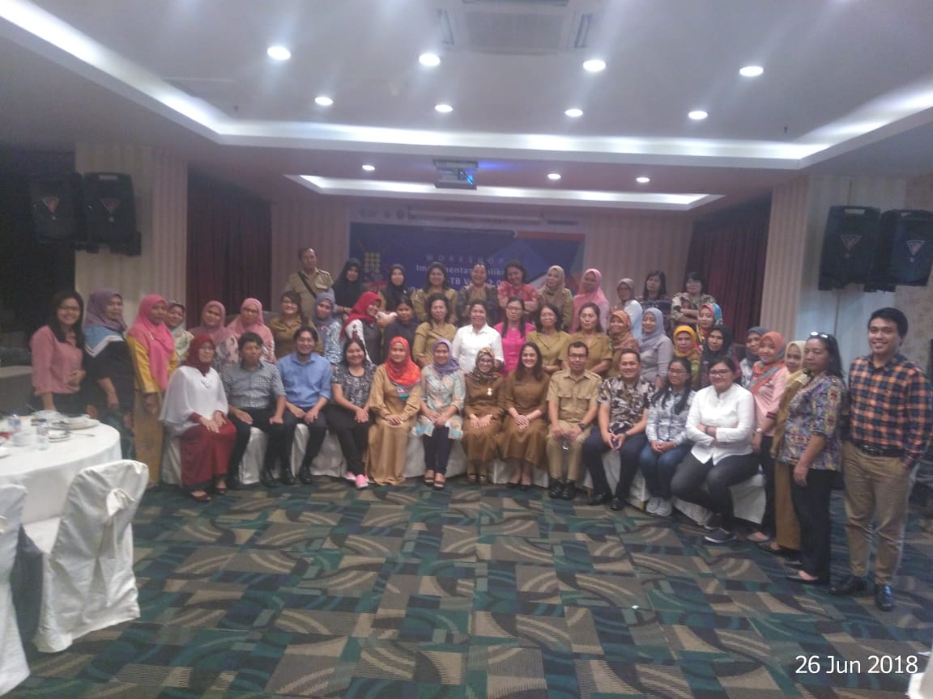
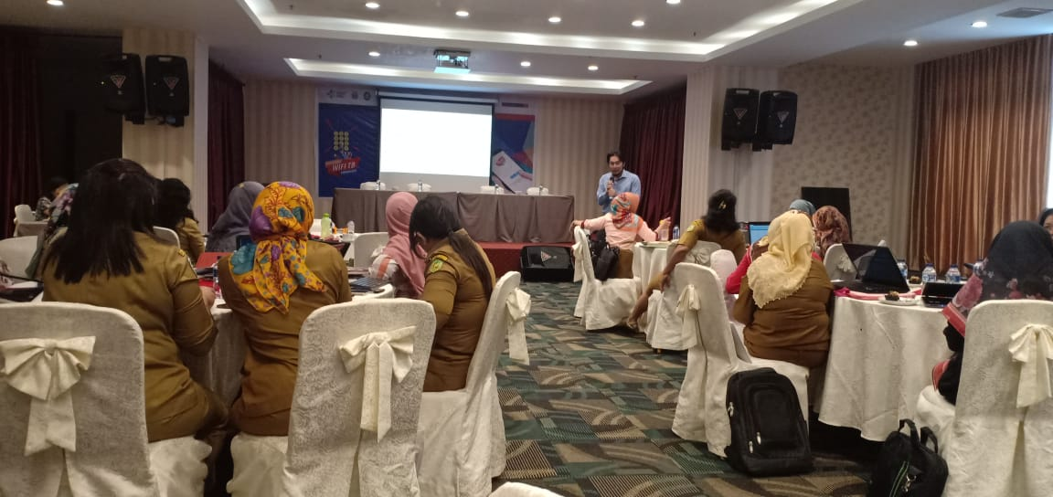
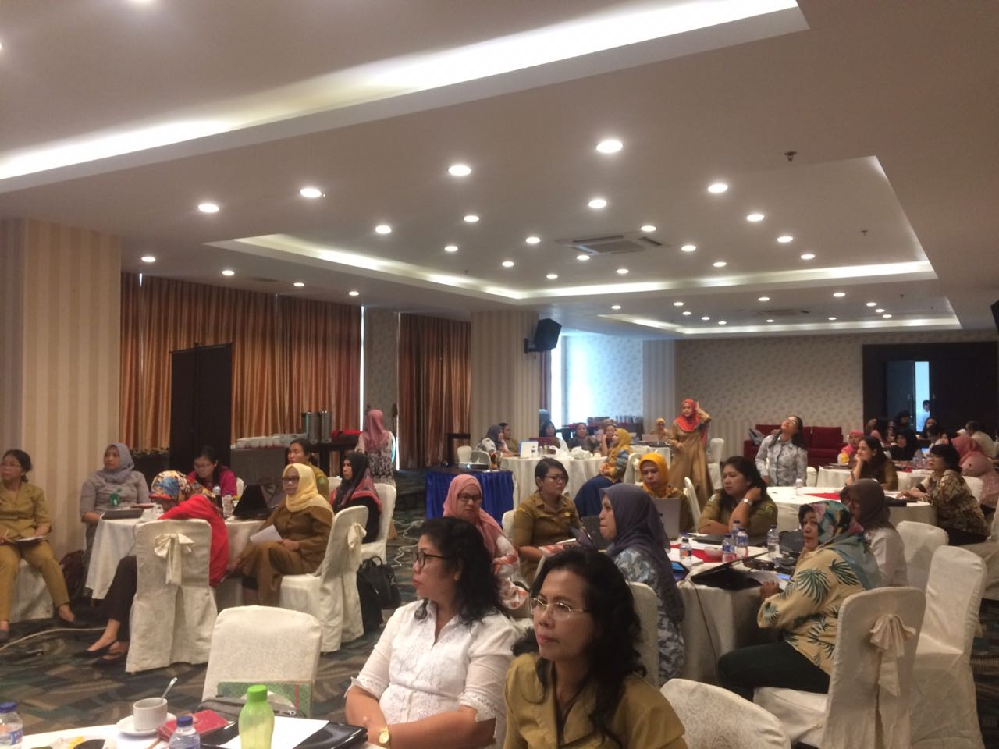

Slide 11
4. SISTEM TRANSPORTASI SPUTUM (SITRUST)
Memudahkan pengiriman sputum ke RS (RSUP. H. Adam Malik, RSUD Pirngadi, RSU Haji Medan)
Peningkatan kapasitas kepada petugas TB Puskesmas untuk pembinaan penggunaan Wifi TB DPM/Klinik Pratama diwilayah kerjanya
Peningkatan kapasitas pada Koalisi Organisasi Profesi => PAPDI, PDKI, PDUI, IDAI, PDAI
Bekerja sama dengan PT. Pos Indonesia sebagai KURIR
Fasyankes Pengirim – Kurir – RS Penerima => menggunakan aplikasi SITRUST
Pemantauan perjalanan Sputum dan pelaporan yang menggunakan SITRUST => oleh Dinas Kesehatan dan Fasyankes Pengirim

Slide 12
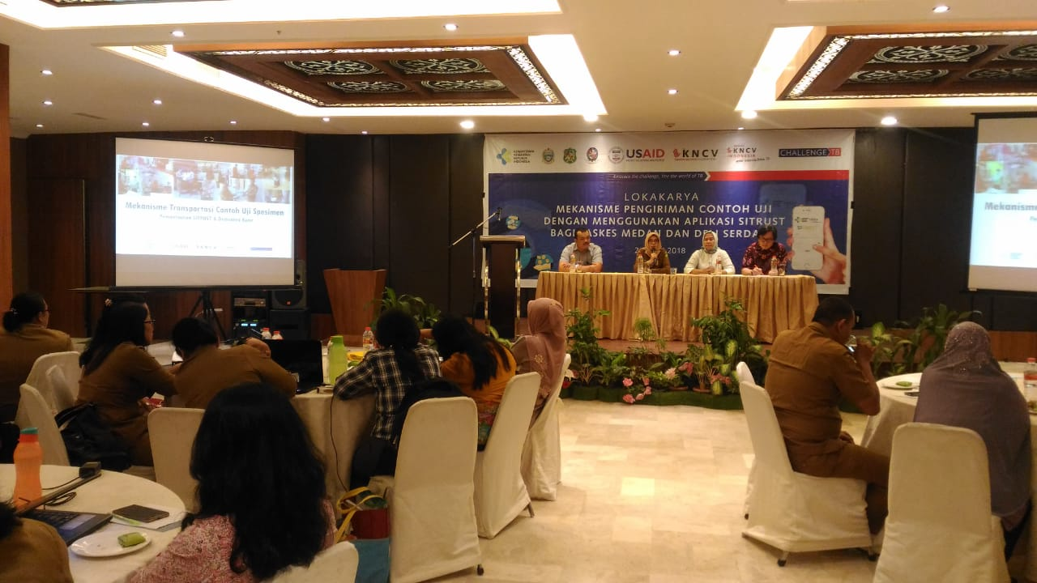

Slide 13
5. RS PENGOBATAN TB RO (MTPTRO)
Kota Medan memiliki 3 RS yang memiliki TCM
RSUP H. Adam Malik => sejak tahun Juli 2012
Suspek = 7.104; Diobati = 816; Sukses pengobatan = 170 (21%); Putus Berobat = 183 (22%); Gagal = 31 (4%); Meninggal = 152 (19%); Lainnya = 34(4%); Masih dalam pengobatan = 277 (34%)
RSUD Pirngadi => Terinstal Nov 2017, memulai TCM Jan 2018
Suspek = 502; Diobati = 6
RSU Haji Medan => terinstal Nov 2017 dan memulai dibulan yang sama
Suspek = 400; Diobati = 0; pasien yang terkonfirmasi dikirim ke RSUP. H. Adam Malik

Slide 14
6. PENCAPAIAN PENEMUAN KASUS TB
PERIODE | DIOBATI | SUKSES PENGOBATAN | PUTUS BEROBAT | MENINGGAL | GAGAL | PINDAH
2013 | 5.333 | 4.367 (82%) | 691 | 101 | 14 | 159
2014 | 5.775 | 4.926 (85%) | 567 | 46 | 4 | 233
2015 | 6.451 | 5.122 (79%) | 104 | 715 | 14 | 479
2016 | 7.438 | 5.845 (79%) | 119 | 818 | 21 | 630
2017 | 8.224 | 2.394 (29%) | 294 | 77 | 33 | 118
TW 1 2018 | 1.925 | Belum dievaluasi

Slide 15
7. PENDAMPINGAN PASIEN TB RO
Pasien TB RO yang terkonfirmasi dan diobati didampingi oleh CSO
Perannya memberikan edukasi, membantu pengurusan enabler, memastikan kepatuhan pasien dalam pengobatan, merangkul pasien yang mangkir/putus berobat, melacak kontak investigasi
CSO yang mendampingi PESAT (Pejuang Sehat Bermanfaat-mantan pasien TB RO); Aisyiyah; JKM
PESAT terbentuk dan berperan mendamping pasien mulai Juli 2015

Slide 16
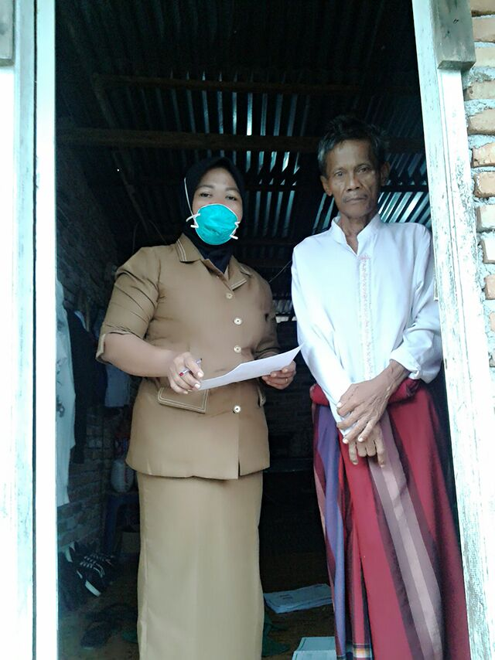
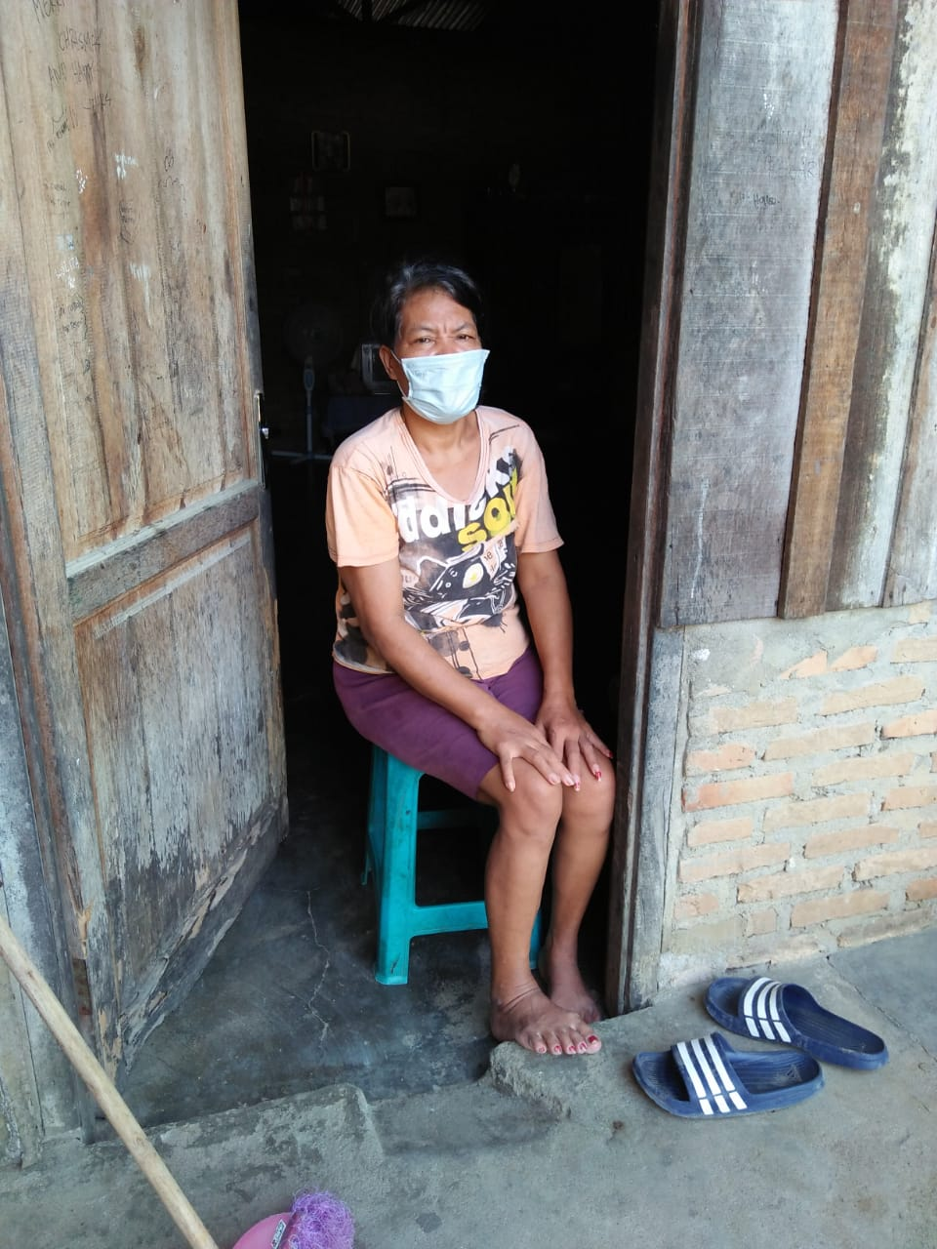

Slide 17
8. PEMANTAUAN BULANAN TBRO (MICA)
Penanggung Jawab Program TB memantau pasien yang terkonfirmasi TB RO dan yang sudah mulai pengobatan setiap bulannya melalui MICA
Dinas Kesehatan menggali informasi terupdate dari Petugas Puskesmas, RS MTPTRO, CSO
Mengidentifikasi kendala-temuan yang menyebabkan pasien TB RO tidak patuh berobat
Kegiatan rutin tersebut dilakukan setiap bulan sejak April 2017

Slide 18
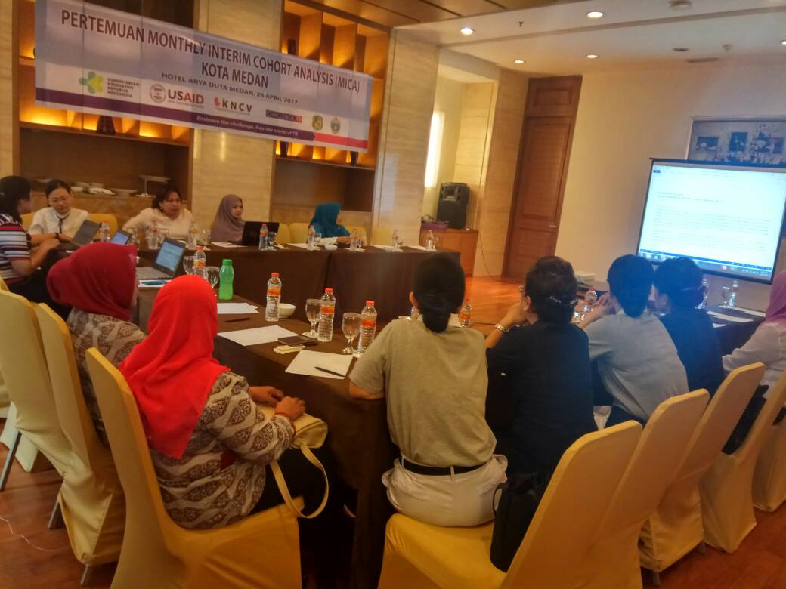

Slide 19
9. PENYISIRAN KASUS TB - SIRS
Pelaporan TB bersumber dari SITT dan hanya poli TB
Pasien yang diobati TB dari poli-poli lain dan rawat inap belum melaporkan ke poli TB
Penyisiran kasus TB – Missing Case => bersumber dari Rekam Medis Sistem SIRS (rawat jalan dan rawat inap)
Penyisiran tahap 1. Jan 2017 ditemukan 9.666 kasus TB (diagnosa Primer, Sekunder, Tersier) yang belum terlaporkan ke SITT/Poli TB, data Jan-Sept 2017
Sementara melanjutkan Penyisiran Tahap 2

Slide 20
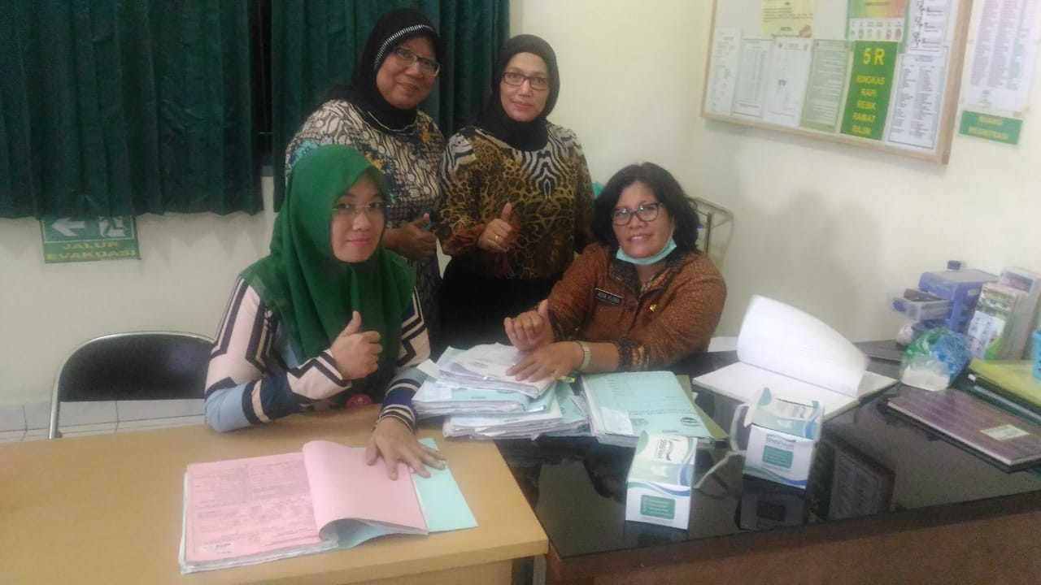
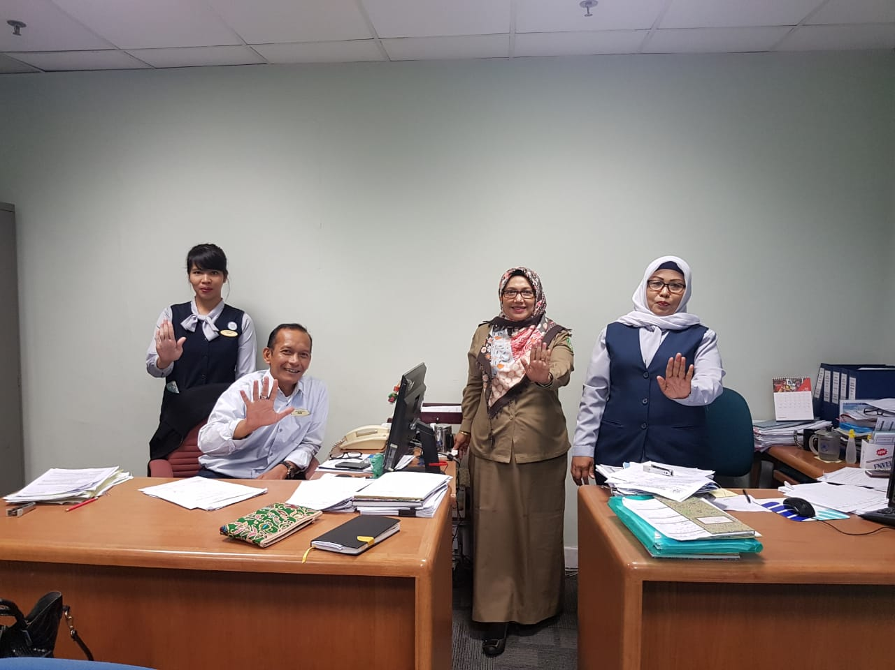
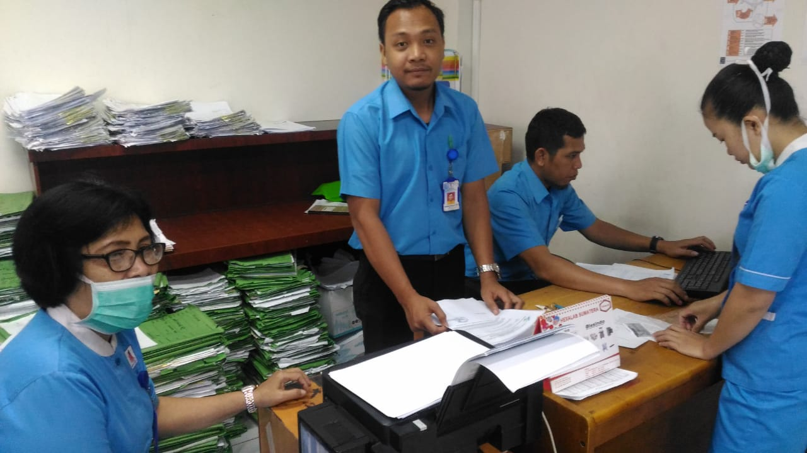

Slide 21
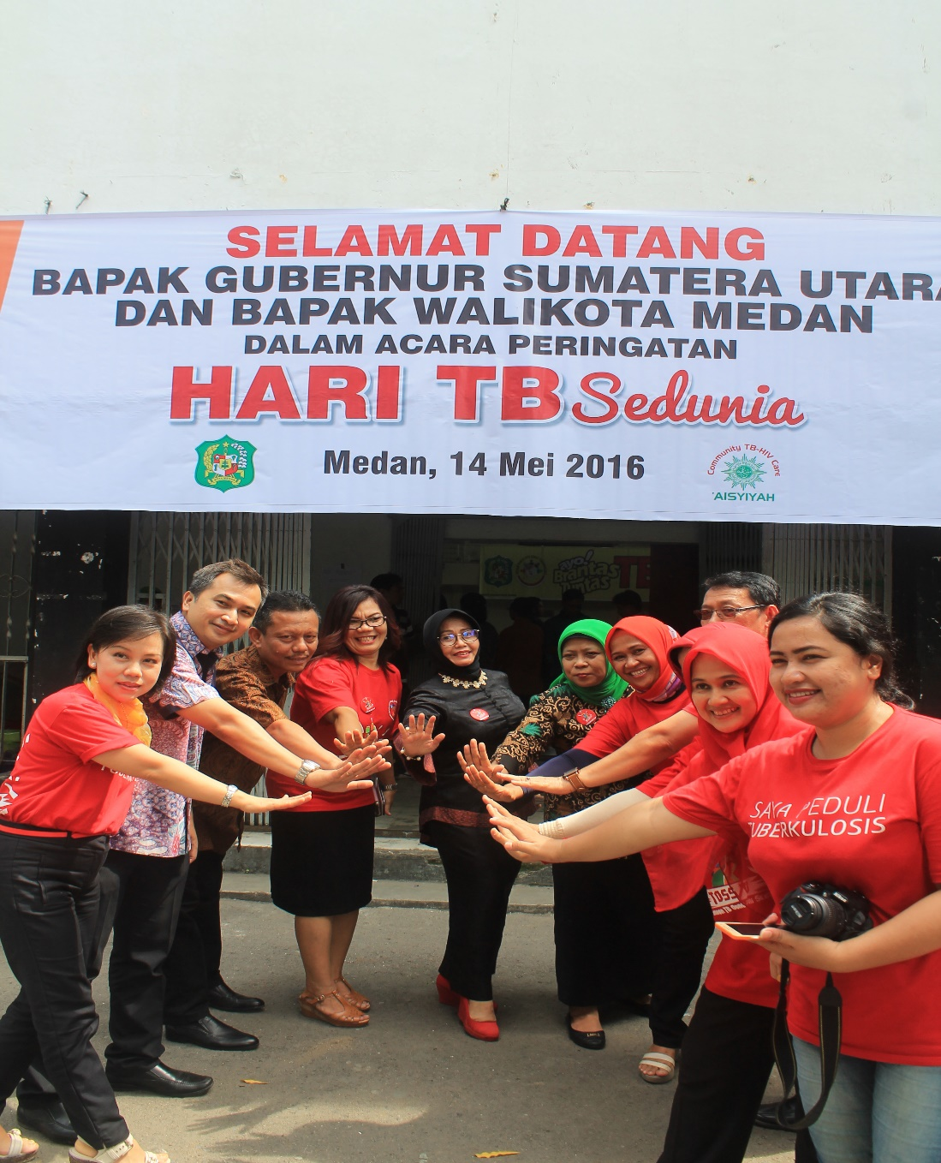
PERINGATAN HARI TB SEDUNIA 2016

Slide 22
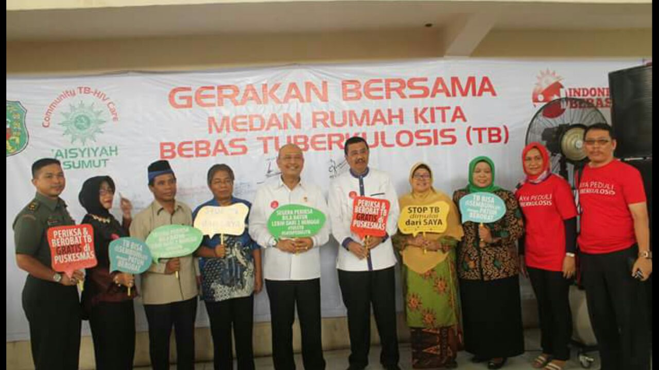
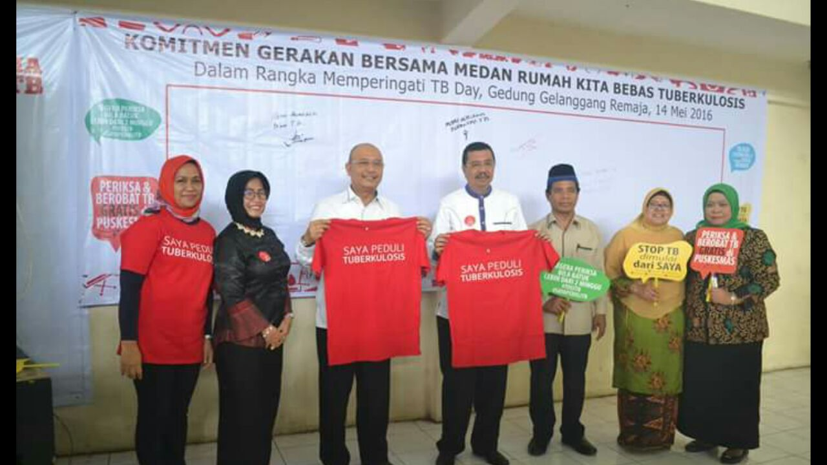
KOMITMEN BAPAK GUBERNUR DAN WALIKOTA UNTUK PENGENDALIAN TB KOTA MEDAN

Slide 23
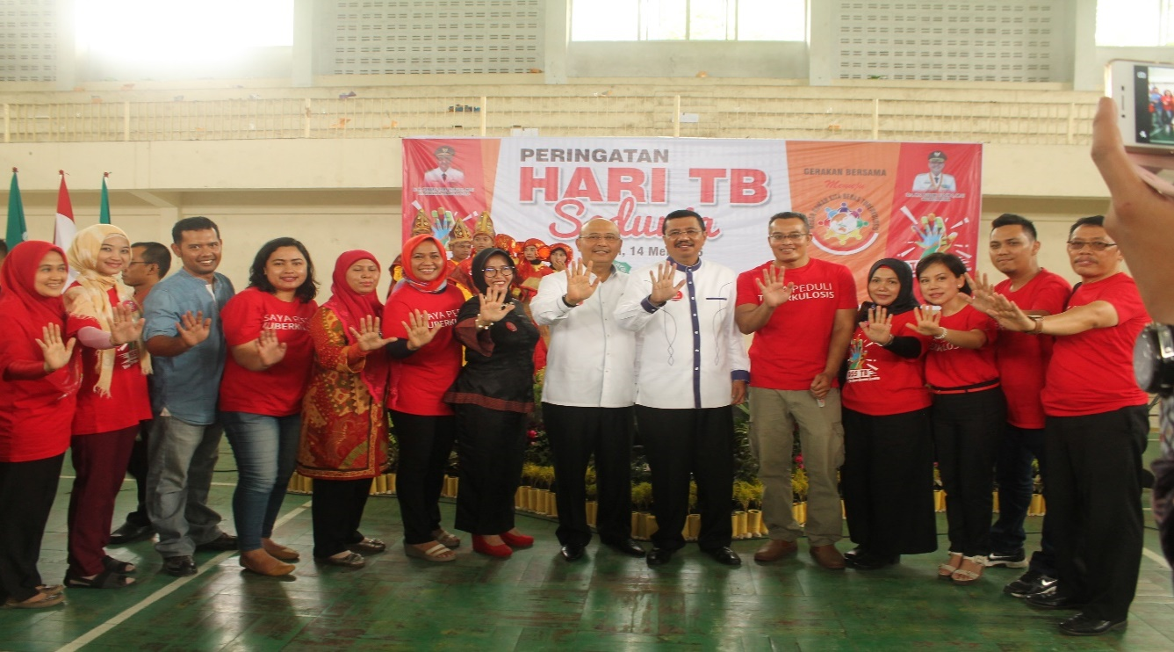
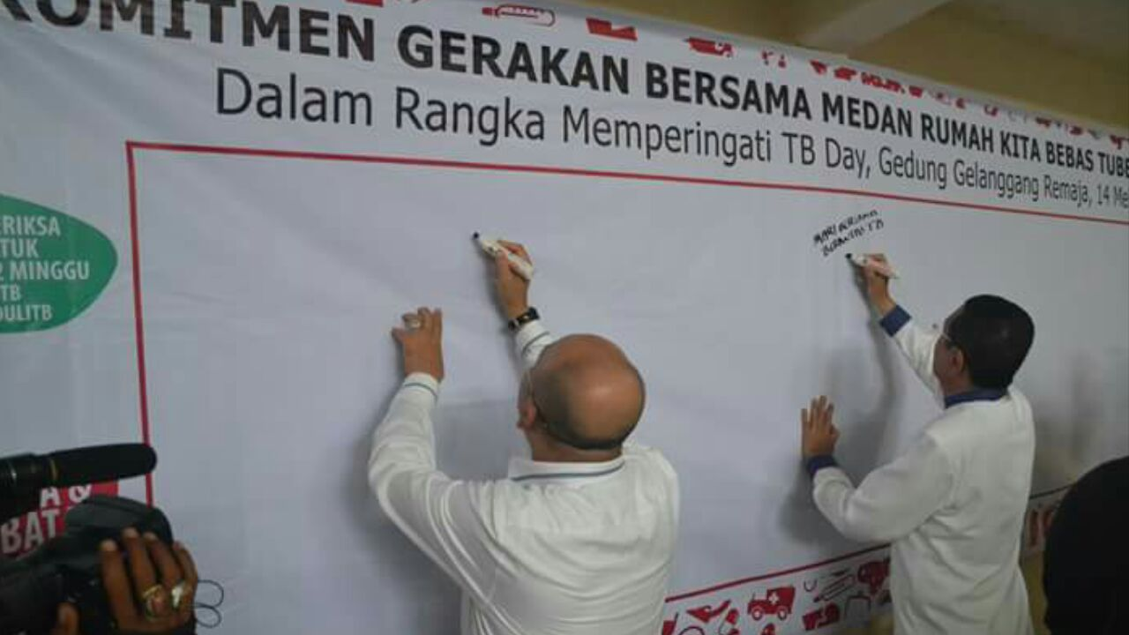
KOMITMEN BAPAK GUBERNUR DAN WALIKOTA UNTUK PENGENDALIAN TB KOTA MEDAN

Slide 24
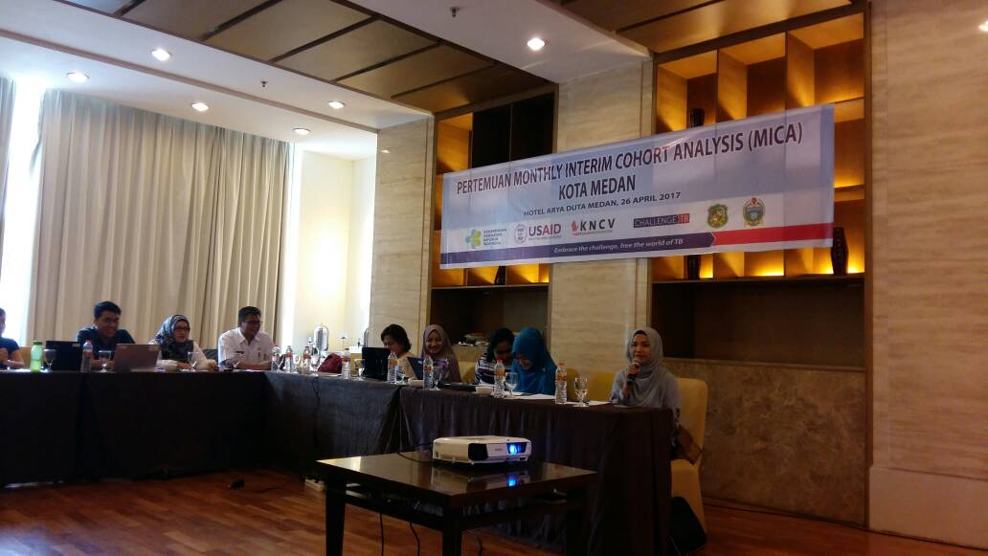

Slide 25
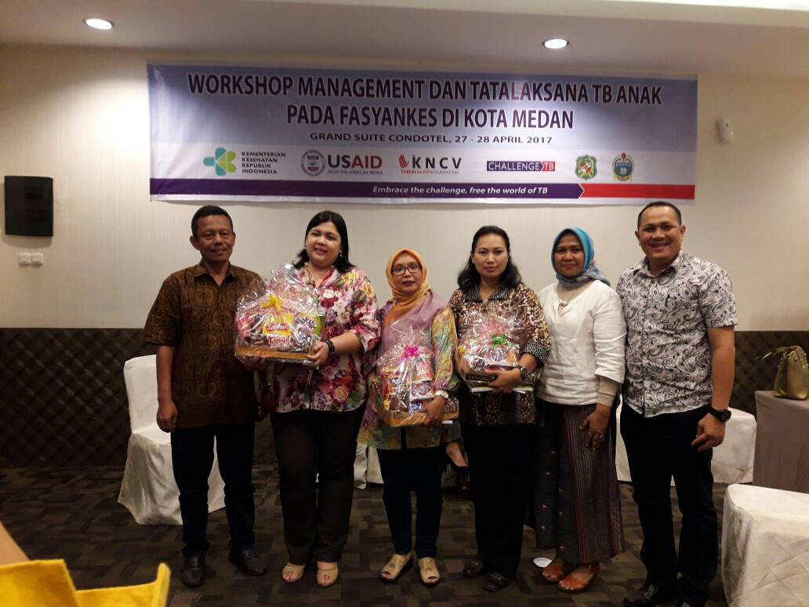

Slide 26
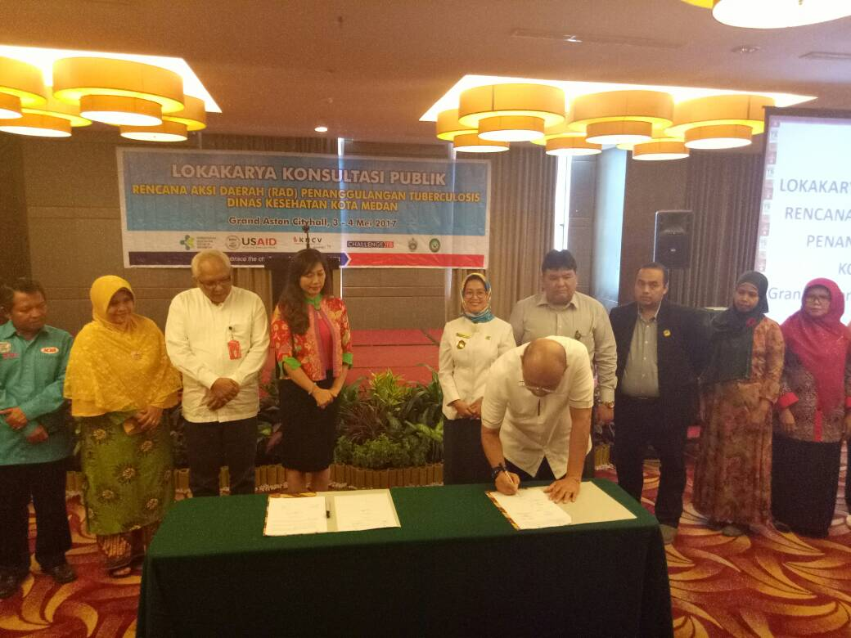

Slide 27
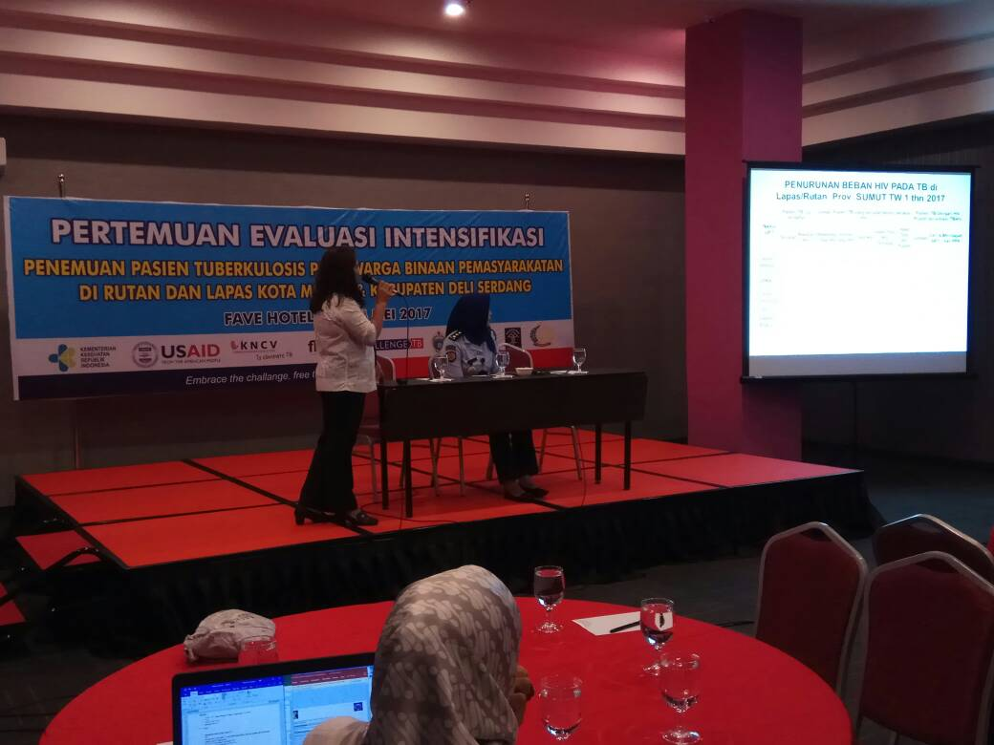

Slide 28
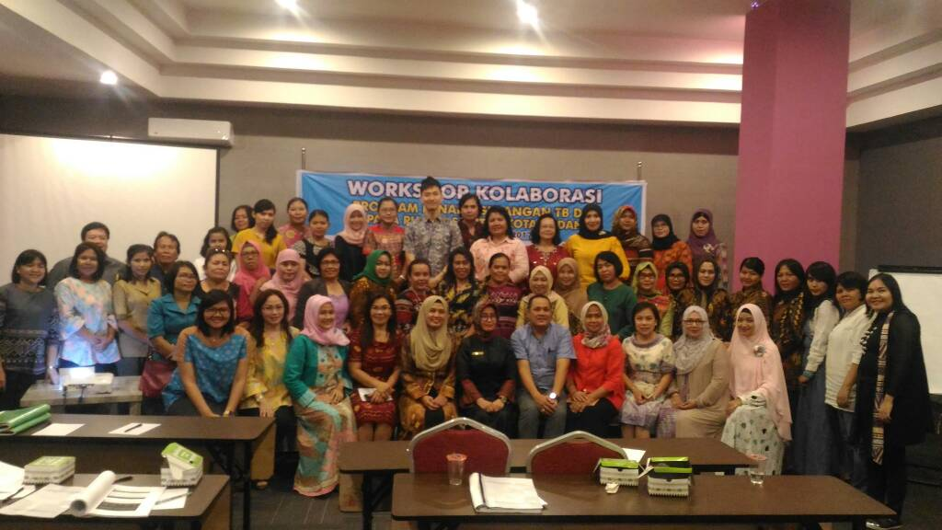

Slide 29
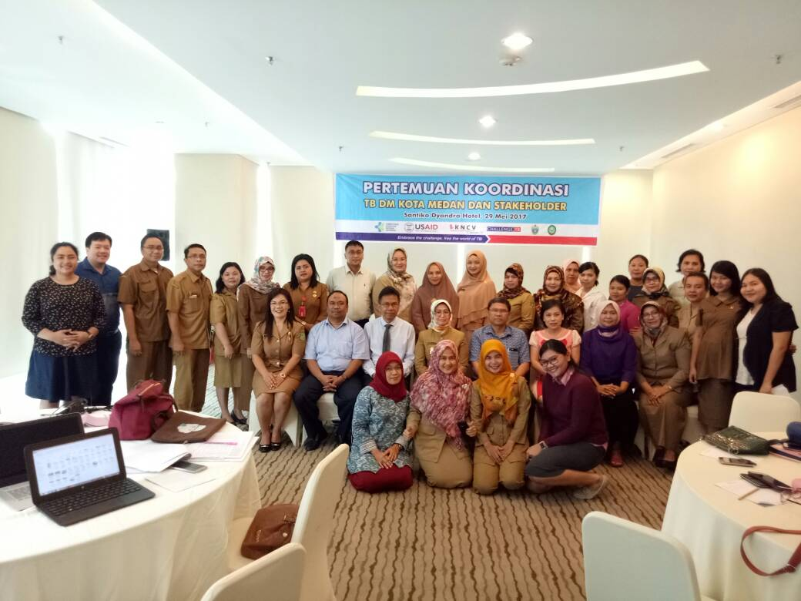

Slide 30
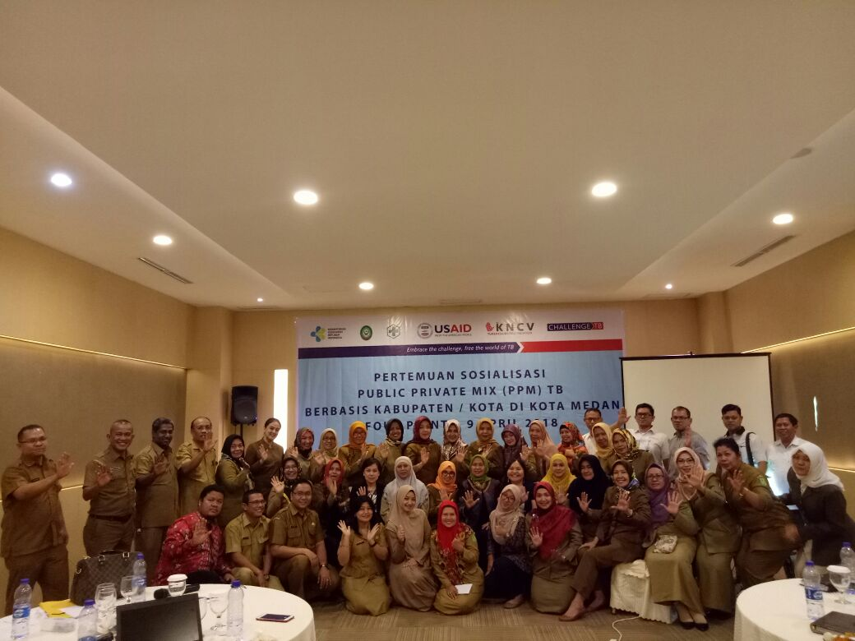
Sosialisasi DPPM TB
di Kota Medan

Slide 31
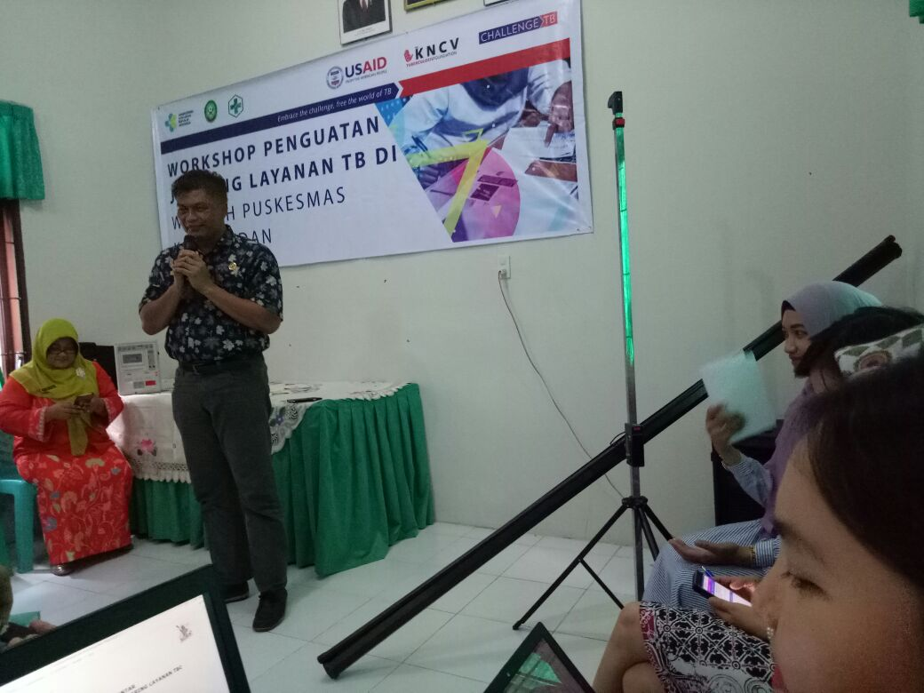
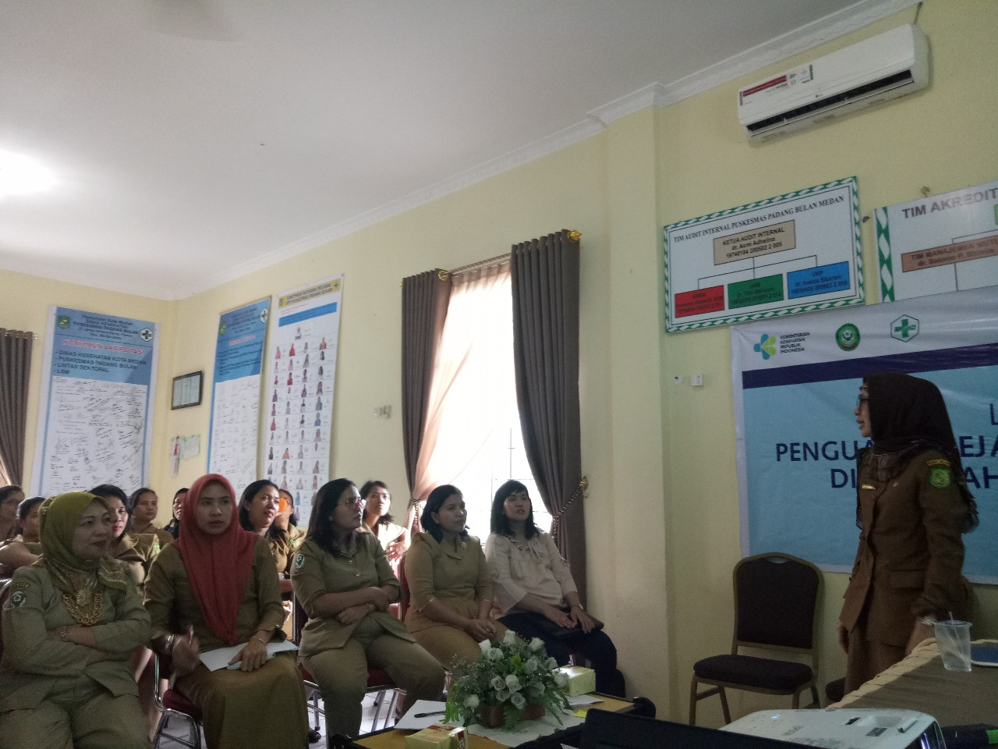
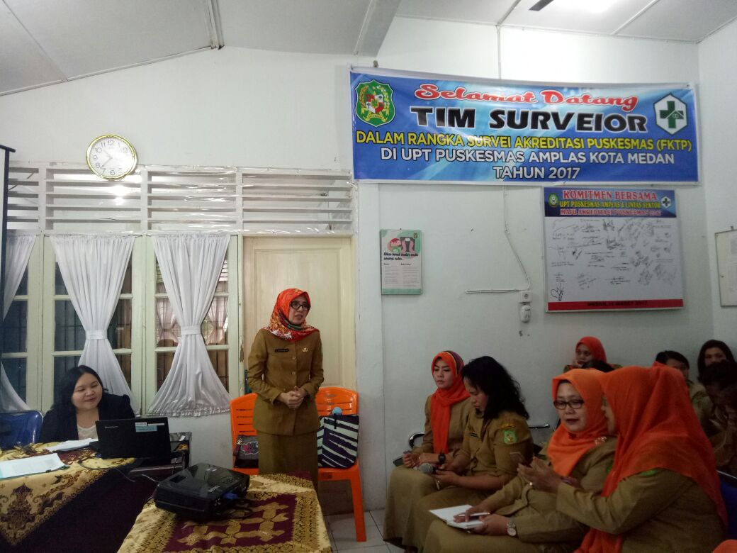
WORKSHOP DPPM PKM KOTA MEDAN
Pembukaan oleh
KABID P2P Dinkes Kota Medan

Slide 32
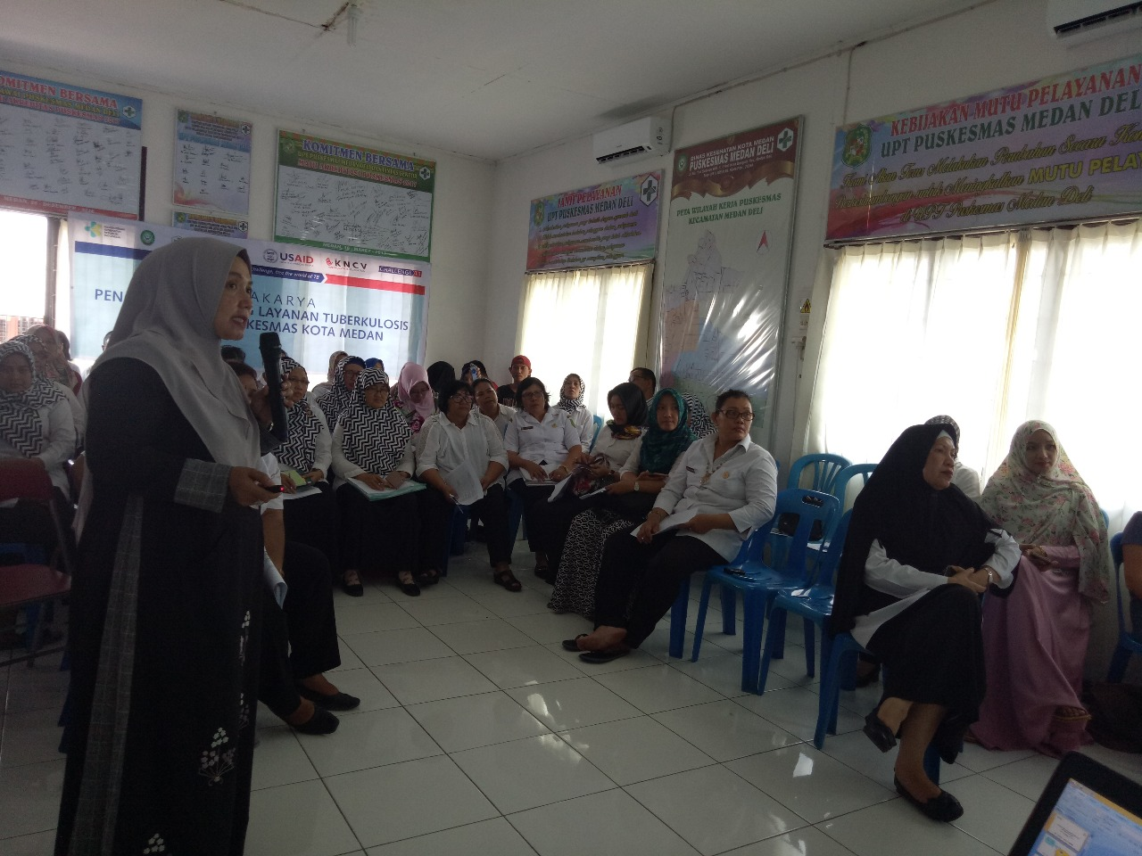
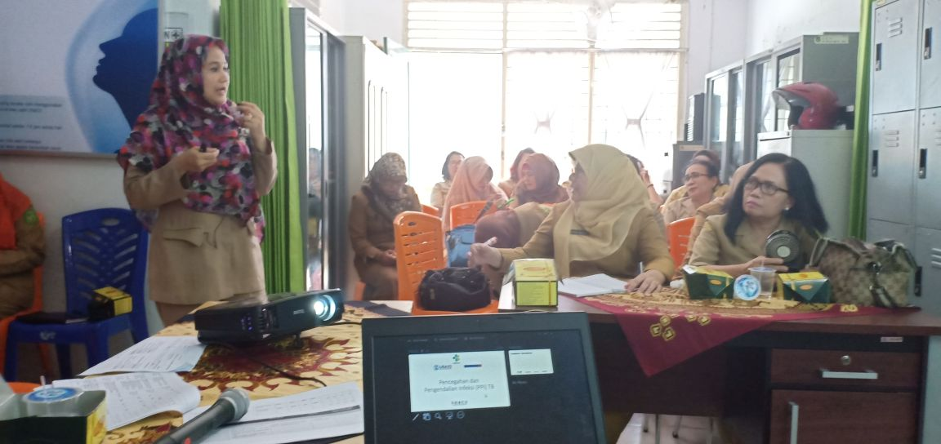
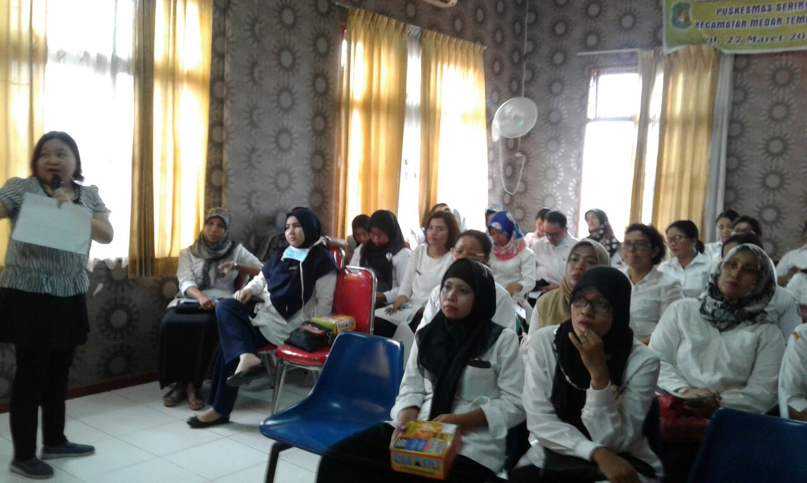
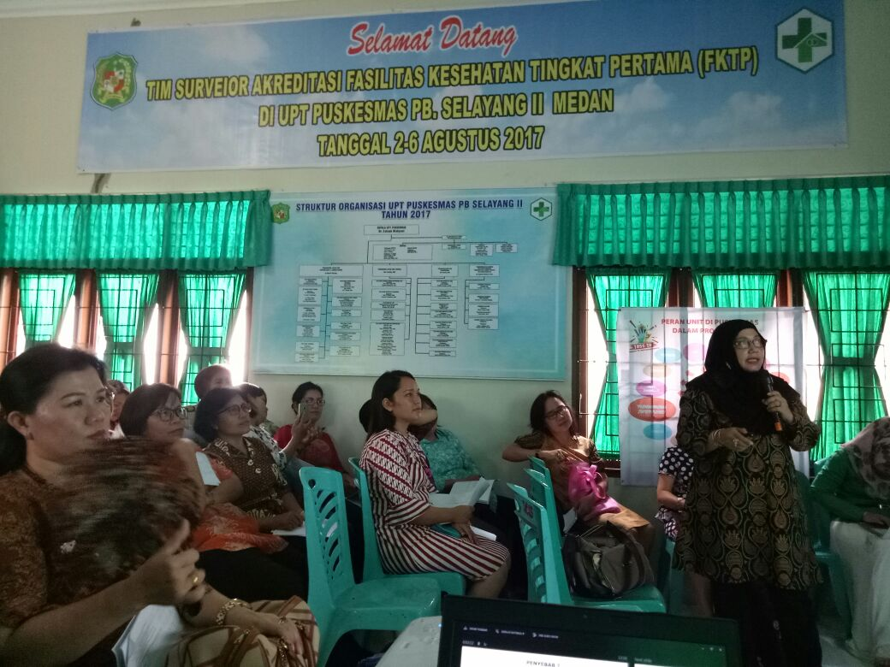
WORKSHOP DPPM PKM KOTA MEDAN
PEMAPARAN OLEH WASOR DHO MEDAN

Slide 33

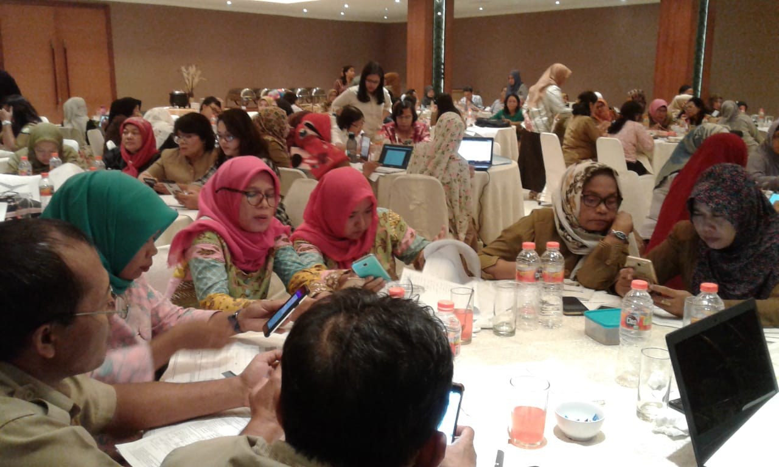
Workshop Implementasi
Wifi TB bagi Puskesmas
Workshop Implementasi Sitrust

Slide 34
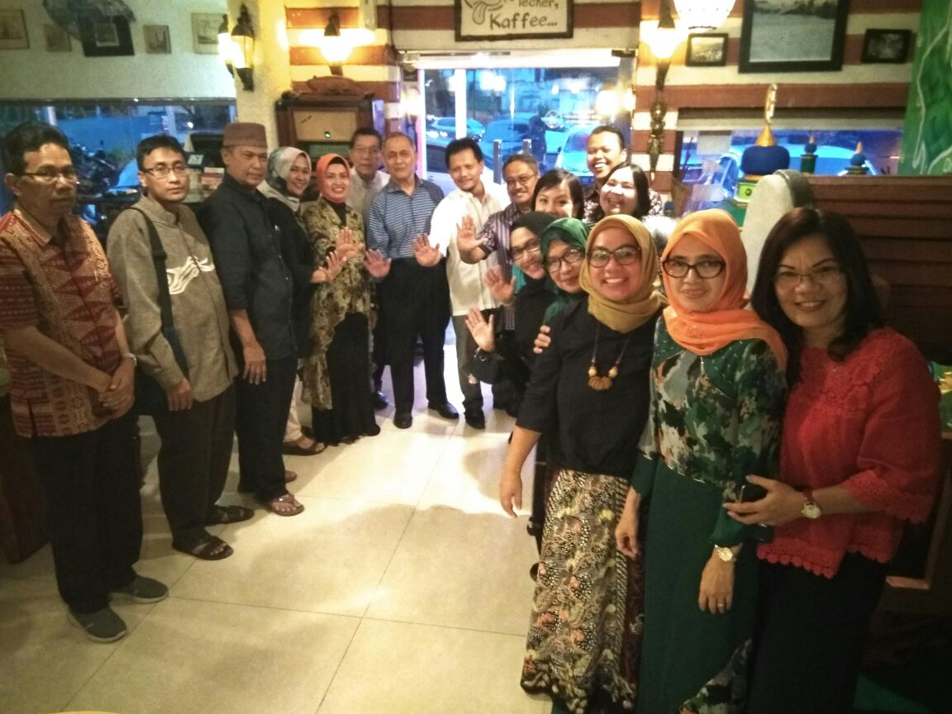
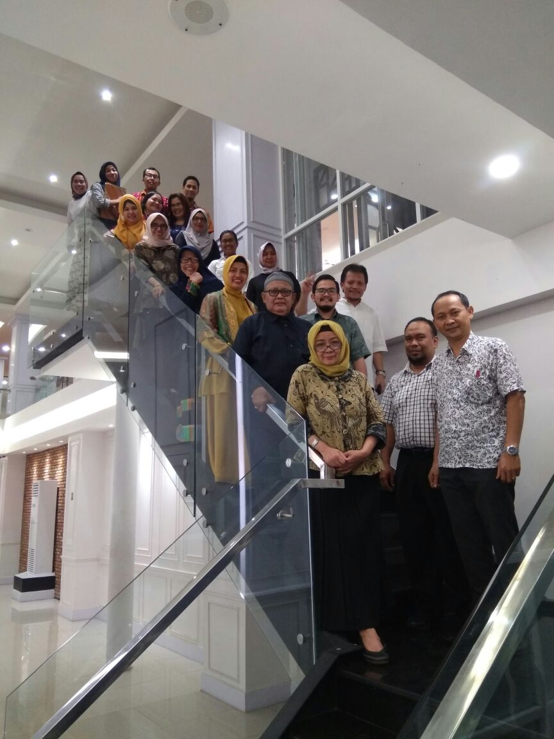
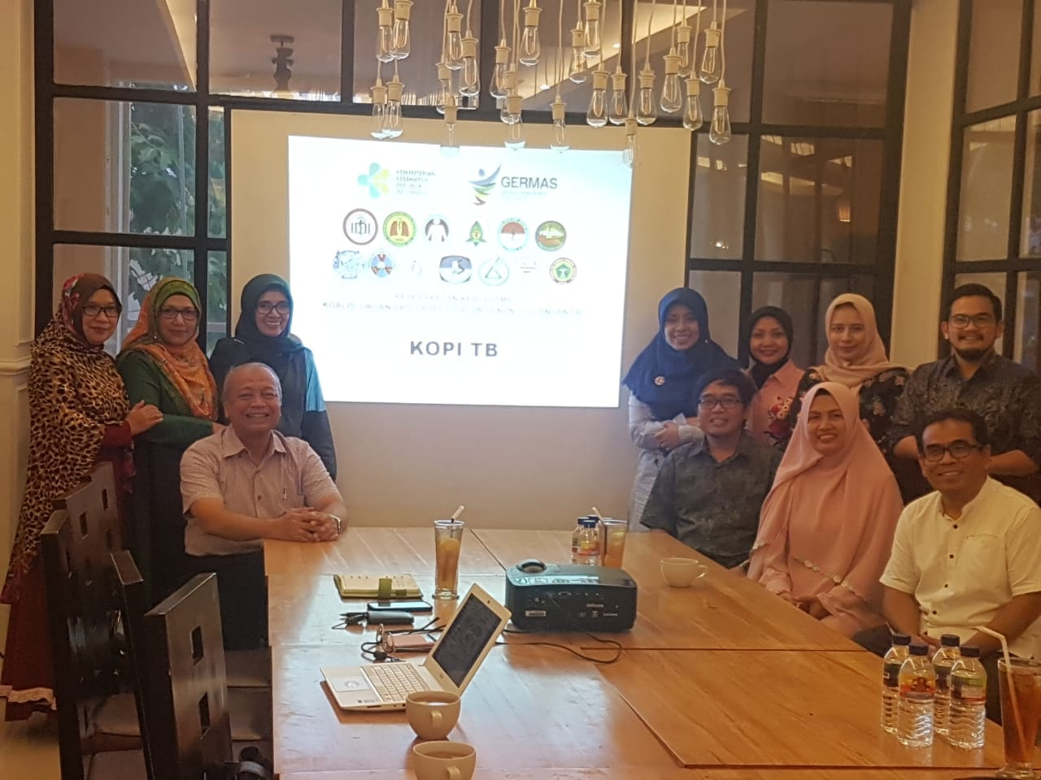
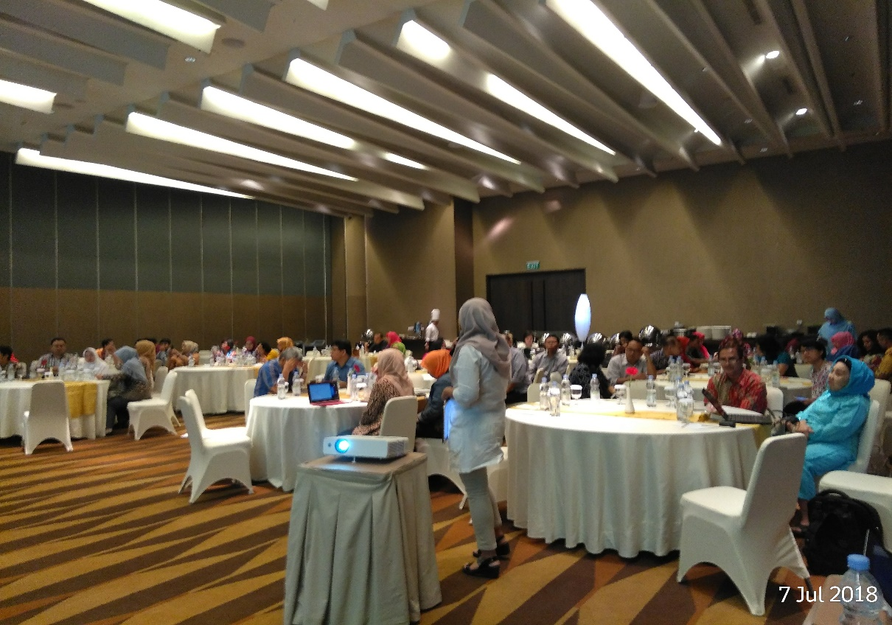
FGD dengan PDPI
FGD TB dengan PAPDI
Workshop Implementasi Wifi TB Bagi Organisasi Profesi
FGD TB dengan IDAI

Slide 35
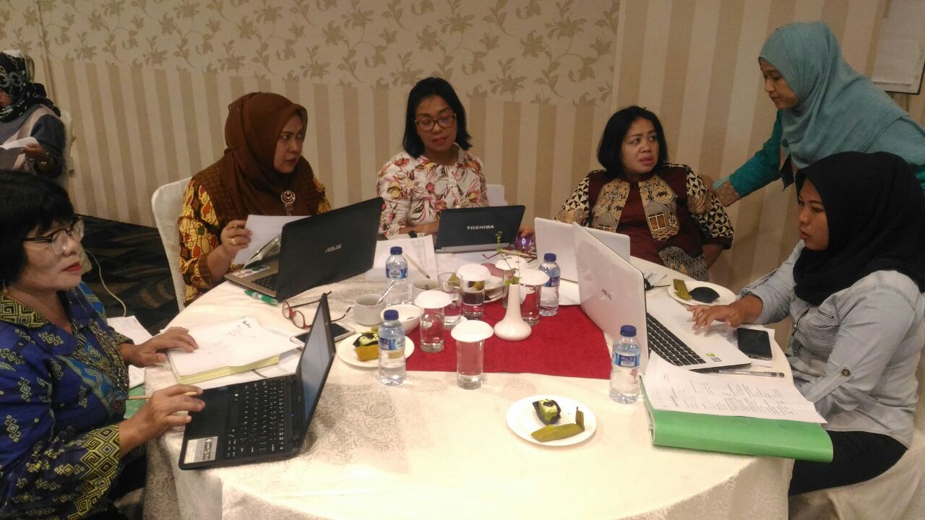
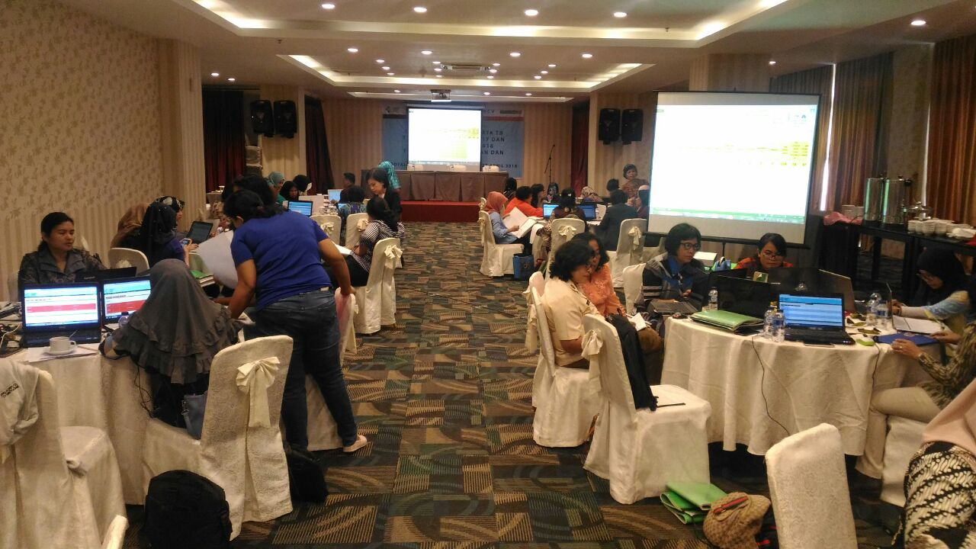
Pelatihan SITT bagi Puskesmas
Pelatihan SITT bagi Rumah Sakit, Lapas/Rutan, Klinik
Dan DPM

Slide 36
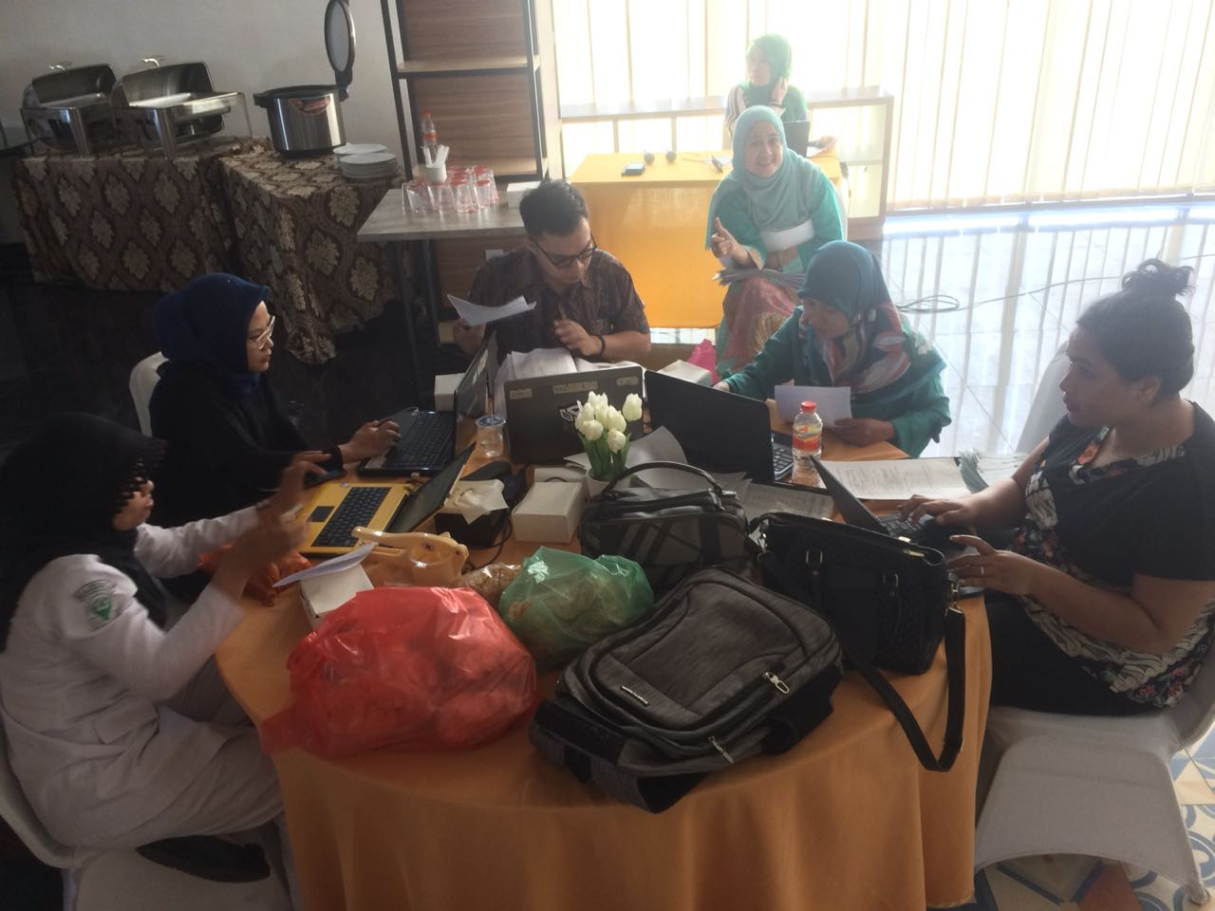
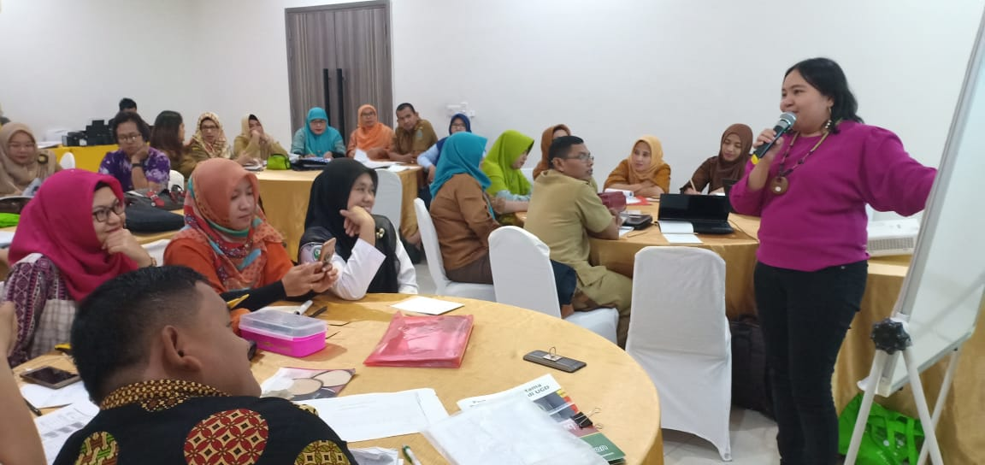
Pelatihan eTB manager bagi RS yang memiliki alat TCM

Slide 37


